Slide 1
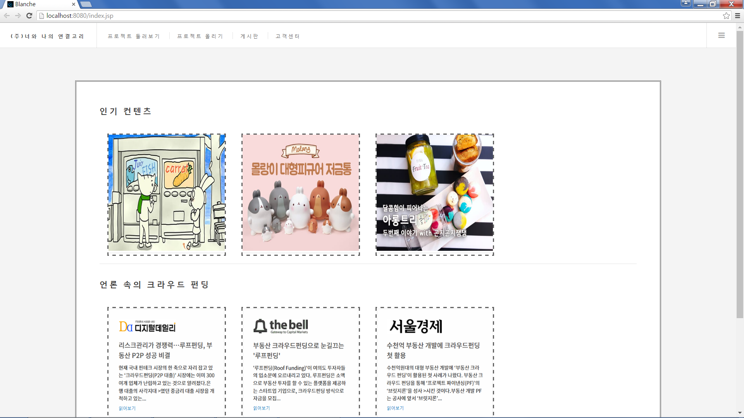
메인 메뉴 UI (1/2)
1
2
3
4
Description
1 | 회사명 - 선택시 메인 화면로 이동
2 | 메뉴 - 선택시 해당 화면으로 이동
3 | 리스트 카테고리 메뉴 슬라이드 형식
4 | 인기 컨텐츠 - 선택시 해당 컨텐츠 상세 보기로 이동
5 | 관련 기사 - 선택시 해당 기사로 이동
5

Slide 2
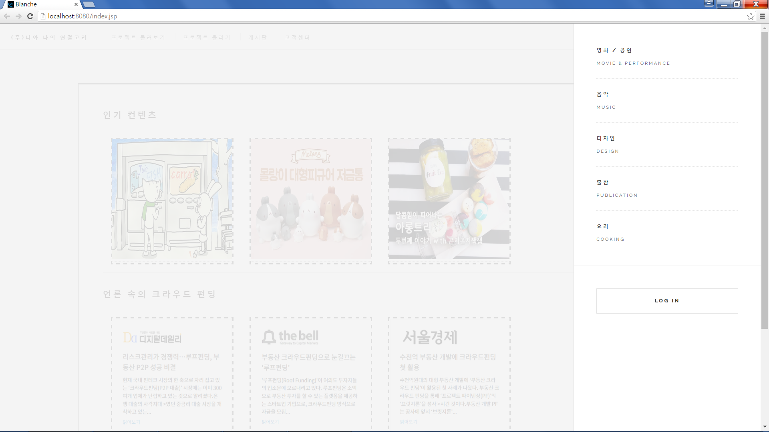
메인 메뉴 UI (2/2)
1
2
Description
1 | 카테고리 메뉴 - 선택 시 해당 카테고리 리스트 화면으로 이동
2 | 로그인 - 선택 시 로그인 화면으로 이동

Slide 3
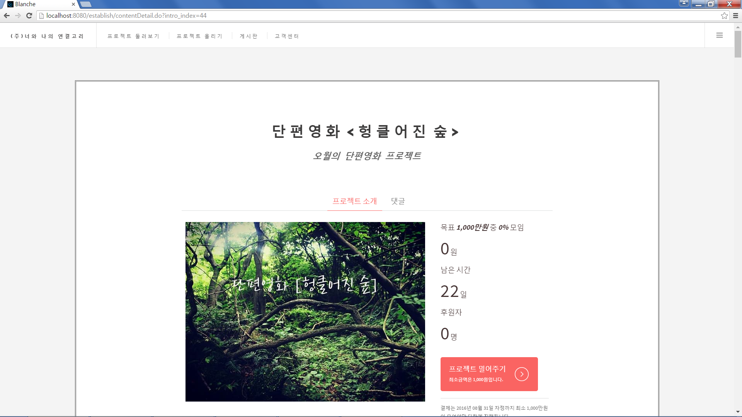
프로젝트 소개 UI (1/2)
Description
1 | 프로젝트 소개 - 탭 형식
2 | 댓글 - 탭 형식 - 댓글 개수 표시
3 | 프로젝트 소개 이미지
4 | 목표 금액, 퍼센트 표시 - 모여진 금액을 퍼센트로 표시
5 | 투자 받은 금액
6 | 남은 시간 - ‘일’로 표시
7 | 현재까지의 투자자 수
8 | 투자(결제) 화면으로 이동 - 버튼 형식
9 | 최소 금액 공지
1
2
4
3
5
6
7
8
9

Slide 4
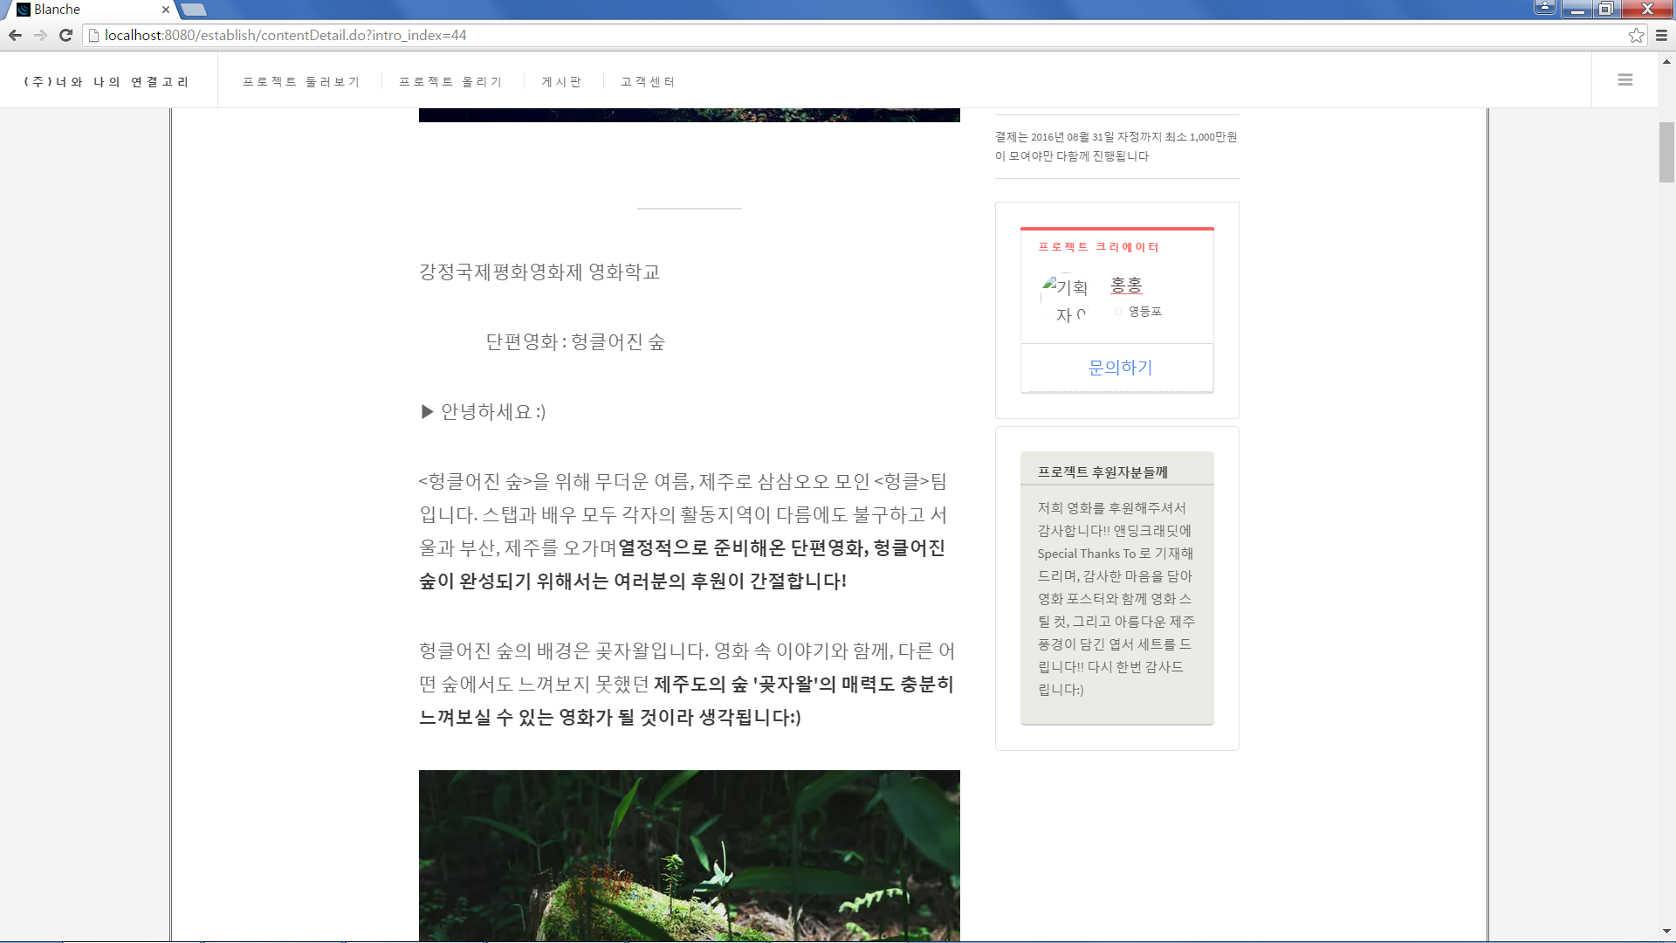
프로젝트 소개 UI (2/2)
2
1
3
4
Description
1 | 사진 - 기획자 사진 표시
2 | 이름 - 기획자 이름 표시
3 | 지역 - 프로젝트가 진행되는 지역 표시
4 | 문의하기 버튼 형식 Q&A 페이지로 이동
5 | 투자자 혜택 표시
5

Slide 5
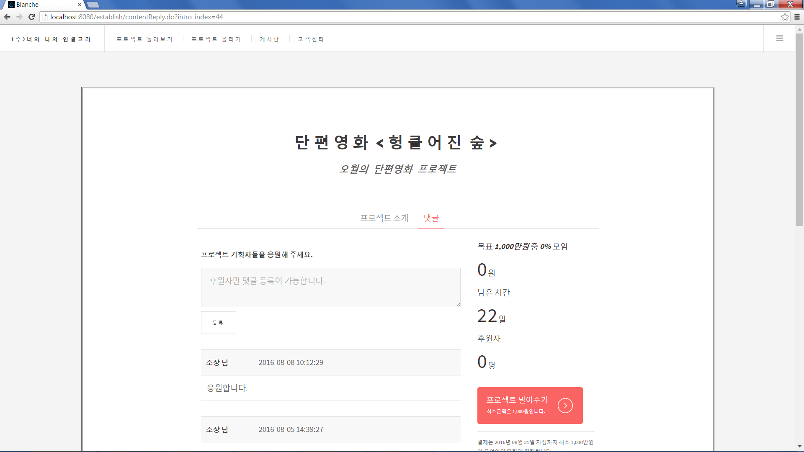
댓글 UI
Description
1 | 총 댓글 개수
2 | 사진 올리기 - 없을 경우 기본 아이콘 등록
3 | 댓글 내용 작성
4 | 확인 버튼
5 | 댓글 내용
6 | 댓글 작성 날짜
7 | 댓글 작성자
2
1
3
4
7
6
5

Slide 6
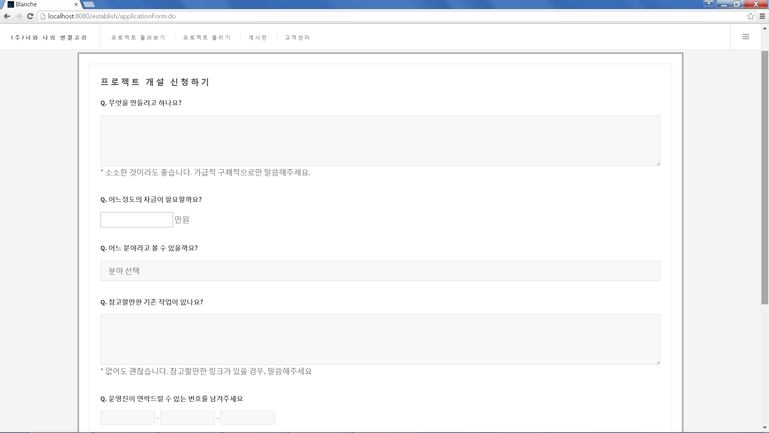
프로젝트 개설 신청 UI (1/2)
Description
1 | 프로젝트 주제 Textarea 형태
2 | 목표 금액 텍스트 형태
3 | 분야 선택 - 콤보박스 형태
4 | 참고 - Textarea 형태
1
2
3
4

Slide 7
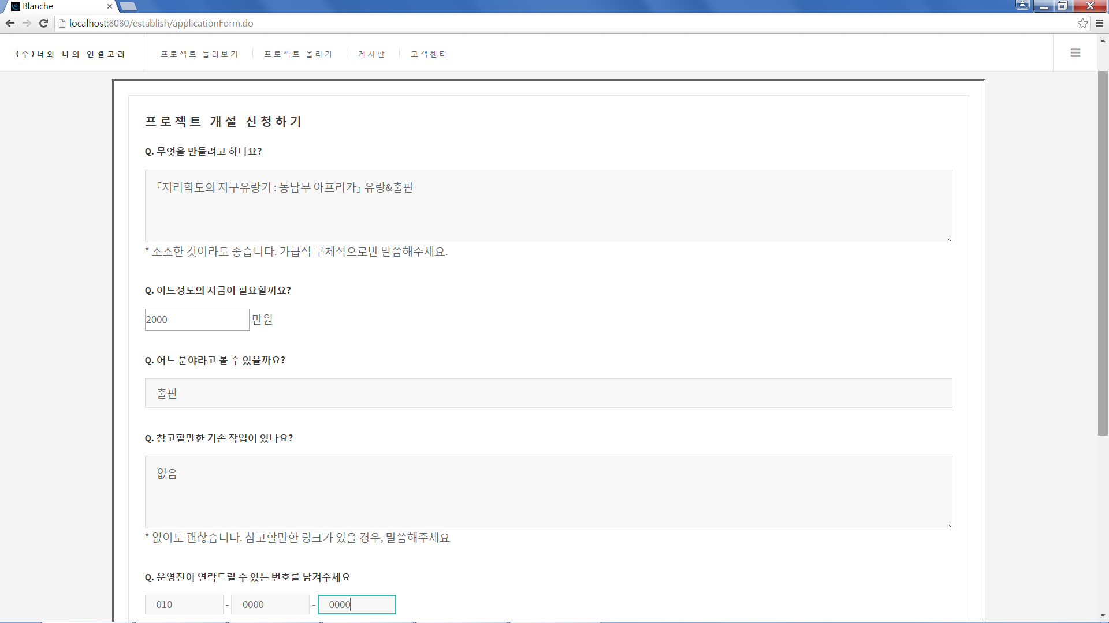
프로젝트 개설 신청 UI (2/2)
Description
1 | 신청자 연락처 - 텍스트 형태
1

Slide 8
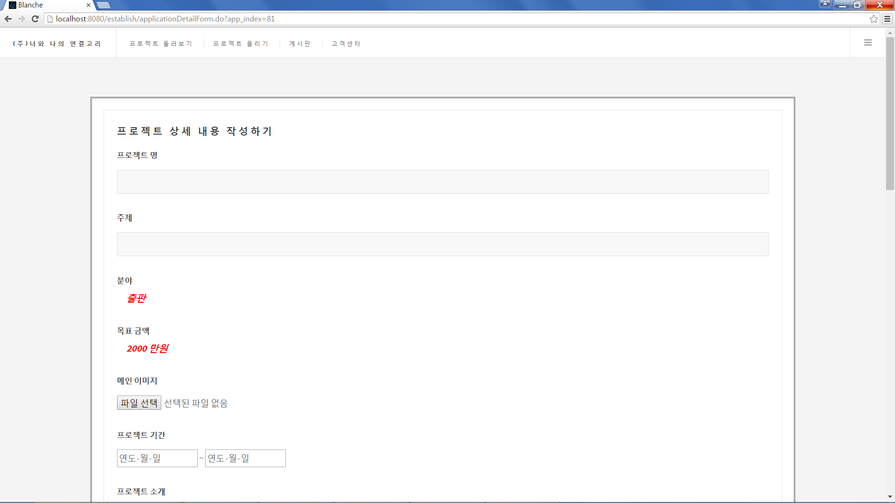
프로젝트 상세 내용 UI (1/3)
Description
1 | 프로젝트 명
2 | 주제
3 | 메인 이미지 프로젝트 관련 상세 설명 이미지 업로드 버튼 형식
4 | 목표 금액
5 | 프로젝트 기간
6 | 프로젝트 소개
1
2
4
3
5
6

Slide 9
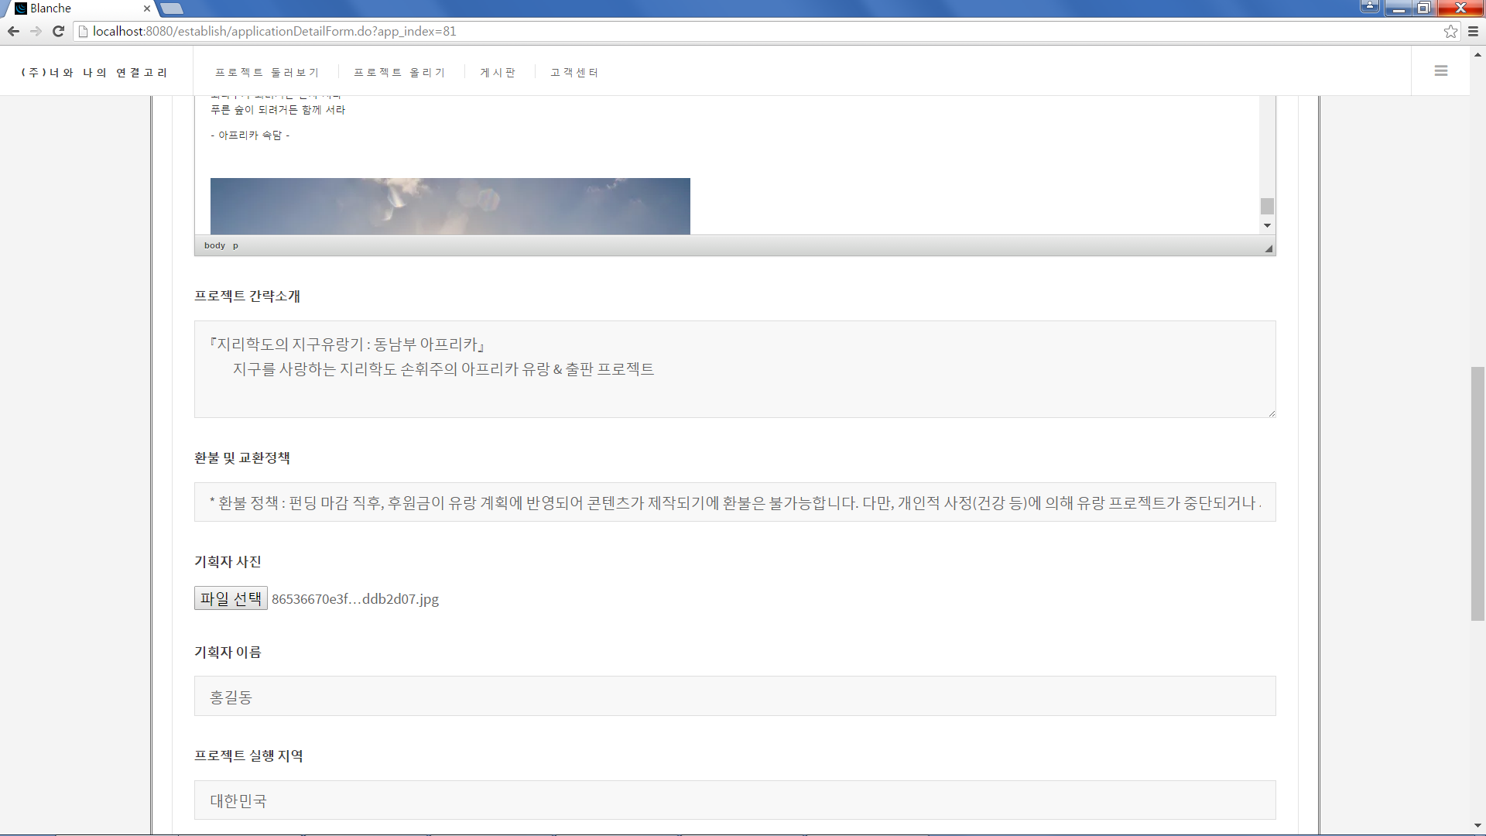
프로젝트 상세 내용 UI (2/3)
Description
1 | 시놉시스 - 영화 또는 공연일 경우에만 활성화
2 | 프로젝트의 목적
3 | 기획자의 사진 이미지 업로드 버튼 형식
4 | 기획자 이름
5 | 프로젝트 실행 지역
1
2
3
4
5

Slide 10
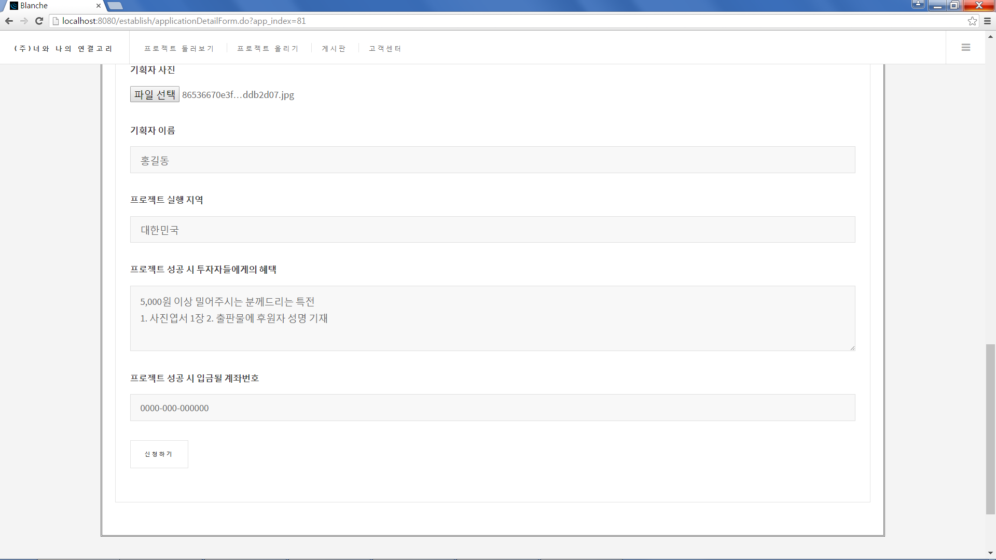
프로젝트 상세 내용 UI (3/3)
Description
1 | 투자자 혜택 프로젝트 성공 시 주어지는 혜택 내용
2 | 계좌번호 - 프로젝트 성공 시에만 지급
1
2

Slide 11
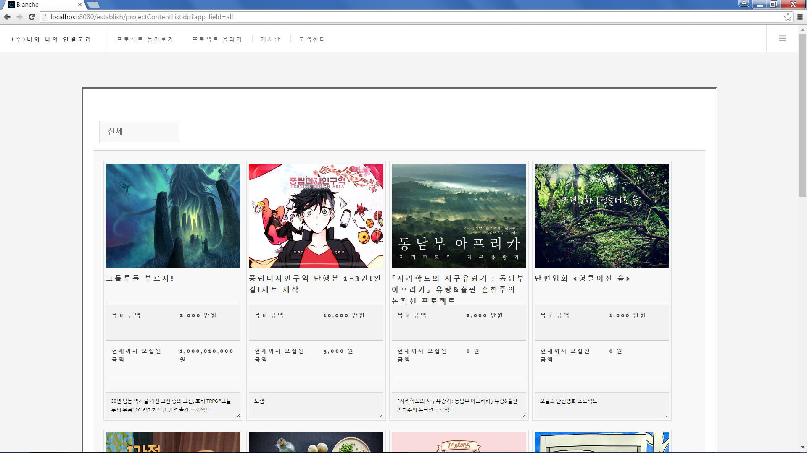
프로젝트 리스트 UI
Description
1 | 필터
2 | 메인 사진
3 | 제목
4 | 목표금액, 모인금액
5 | 간략소개
1
2
3
4
5

Slide 12
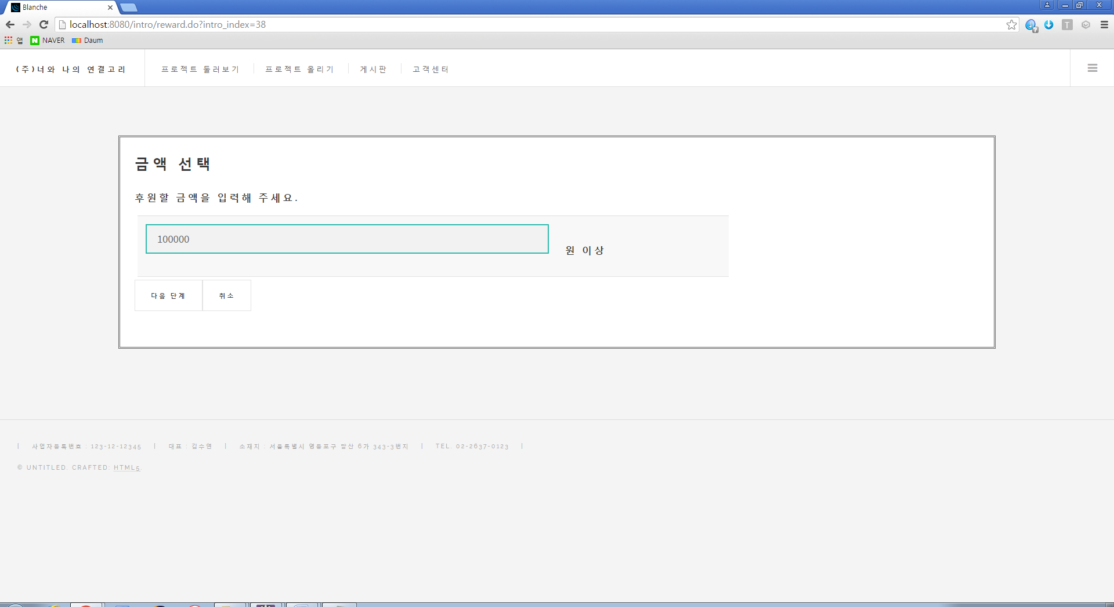
리워드&금액선택 UI (1/2)
Description
1 | 투자 가능 금액 표시
1

Slide 13
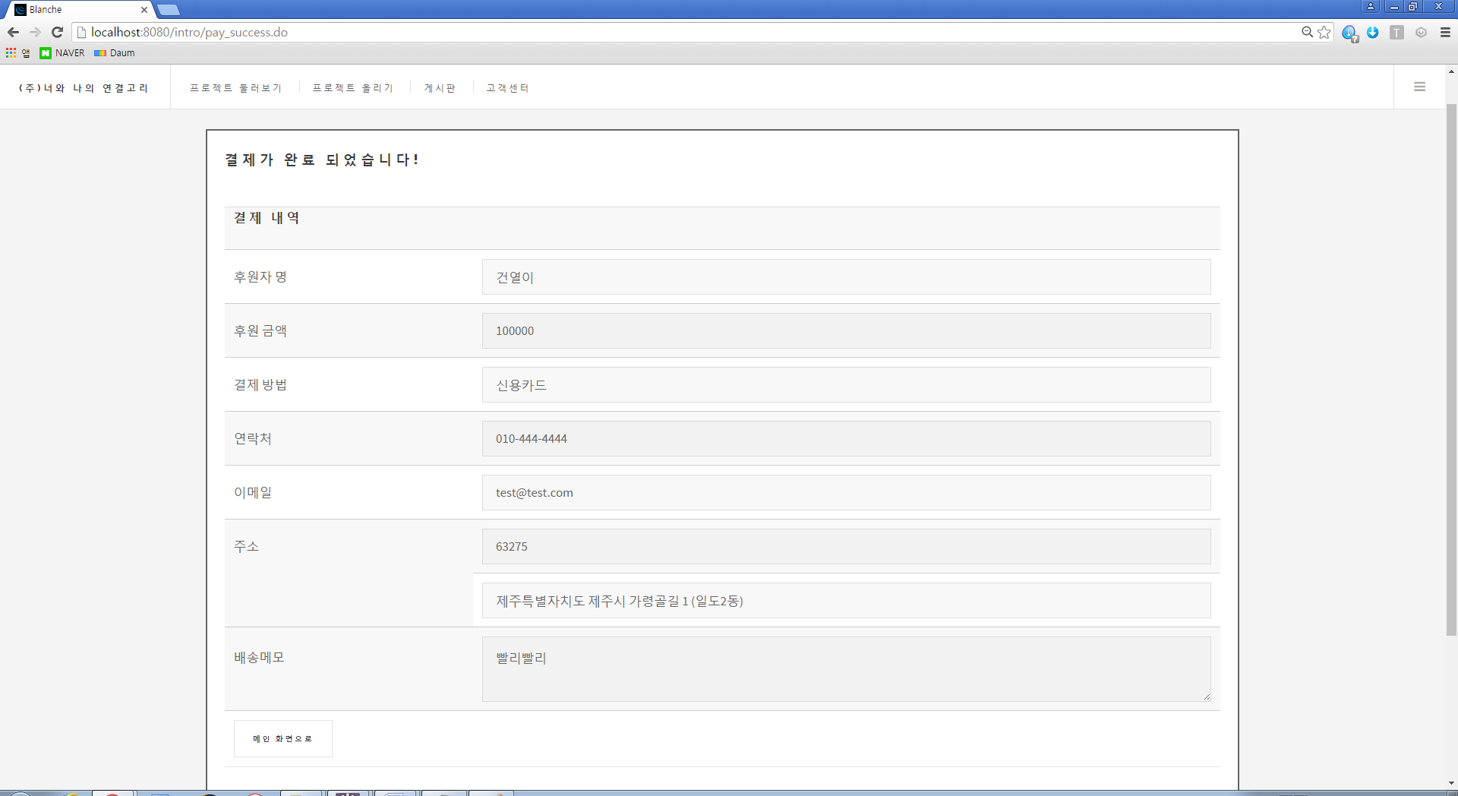
리워드&금액선택 UI (2/2)
Description
1 | 배송메모
2 | 메인 화면으로 이동
1
2

Slide 14
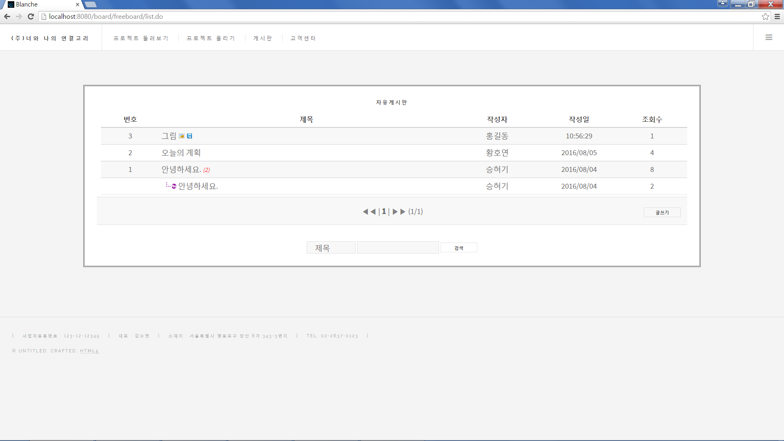
게시판 UI (1/3)
1
2
4
3
Description
1 | 게시판 글의 번호, 제목, 작성자, 작성일, 조회수 표시
2 | 클릭시 해당하는 페이지로 이동
3 | 입력시 조건에 따른 검색 가능
4 | 클릭시 글쓰기단으로 이동

Slide 15
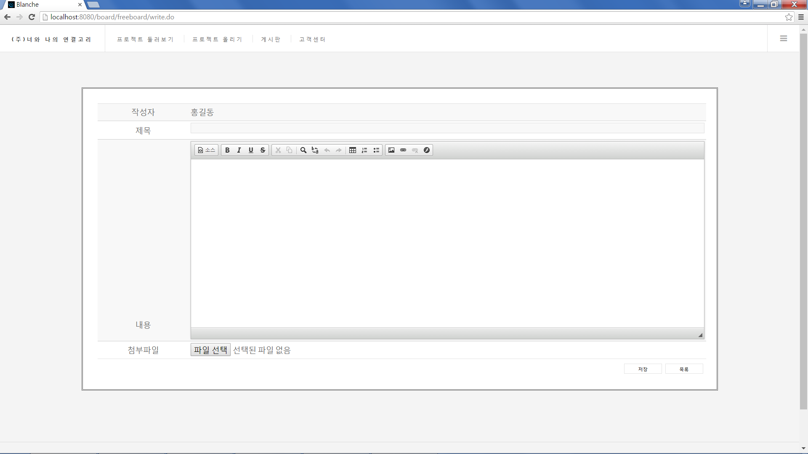
게시판 UI (2/3)
Description
1 | 맨위쪽에 글의 작성자가 표시되고, 아래쪽에 글 입력창 표시
2 | 첨부파일을 추가할 수 있는 창이 표시
3 | 지금까지 추가된 첨부파일 목록이 표시
4 | 글 작성을 입력할 수 있는 버튼
5 | 글 작성을 취소할 수 있는 버튼
1
4
5
2
3

Slide 16
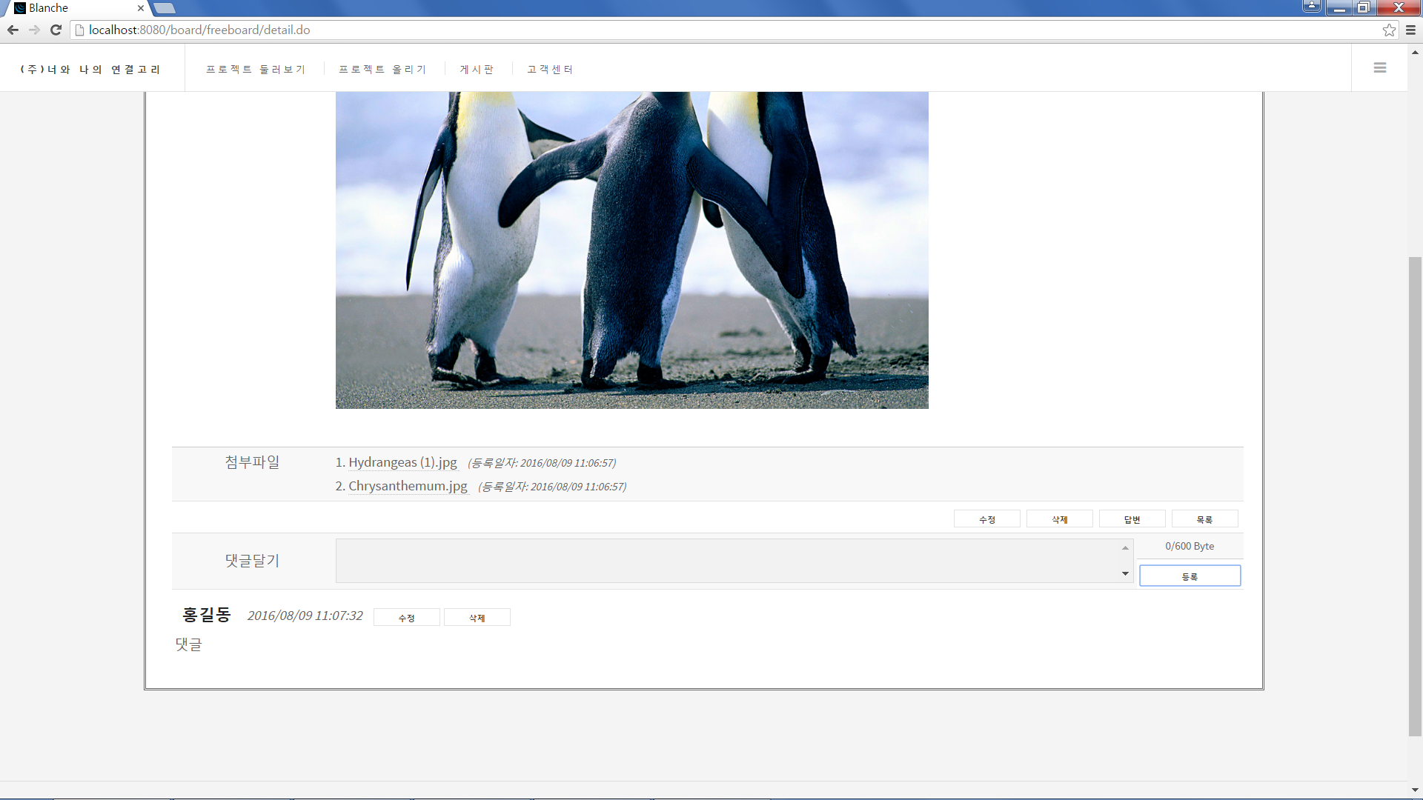
게시판 UI (3/3)
Description
1 | 댓글을 입력할 수 있는 창
2 | 입력된 댓글들을 보여주는 창
3 | 댓글이 일정한 수를 넘을 시에 페이지로 표시
1
2
3

Slide 17
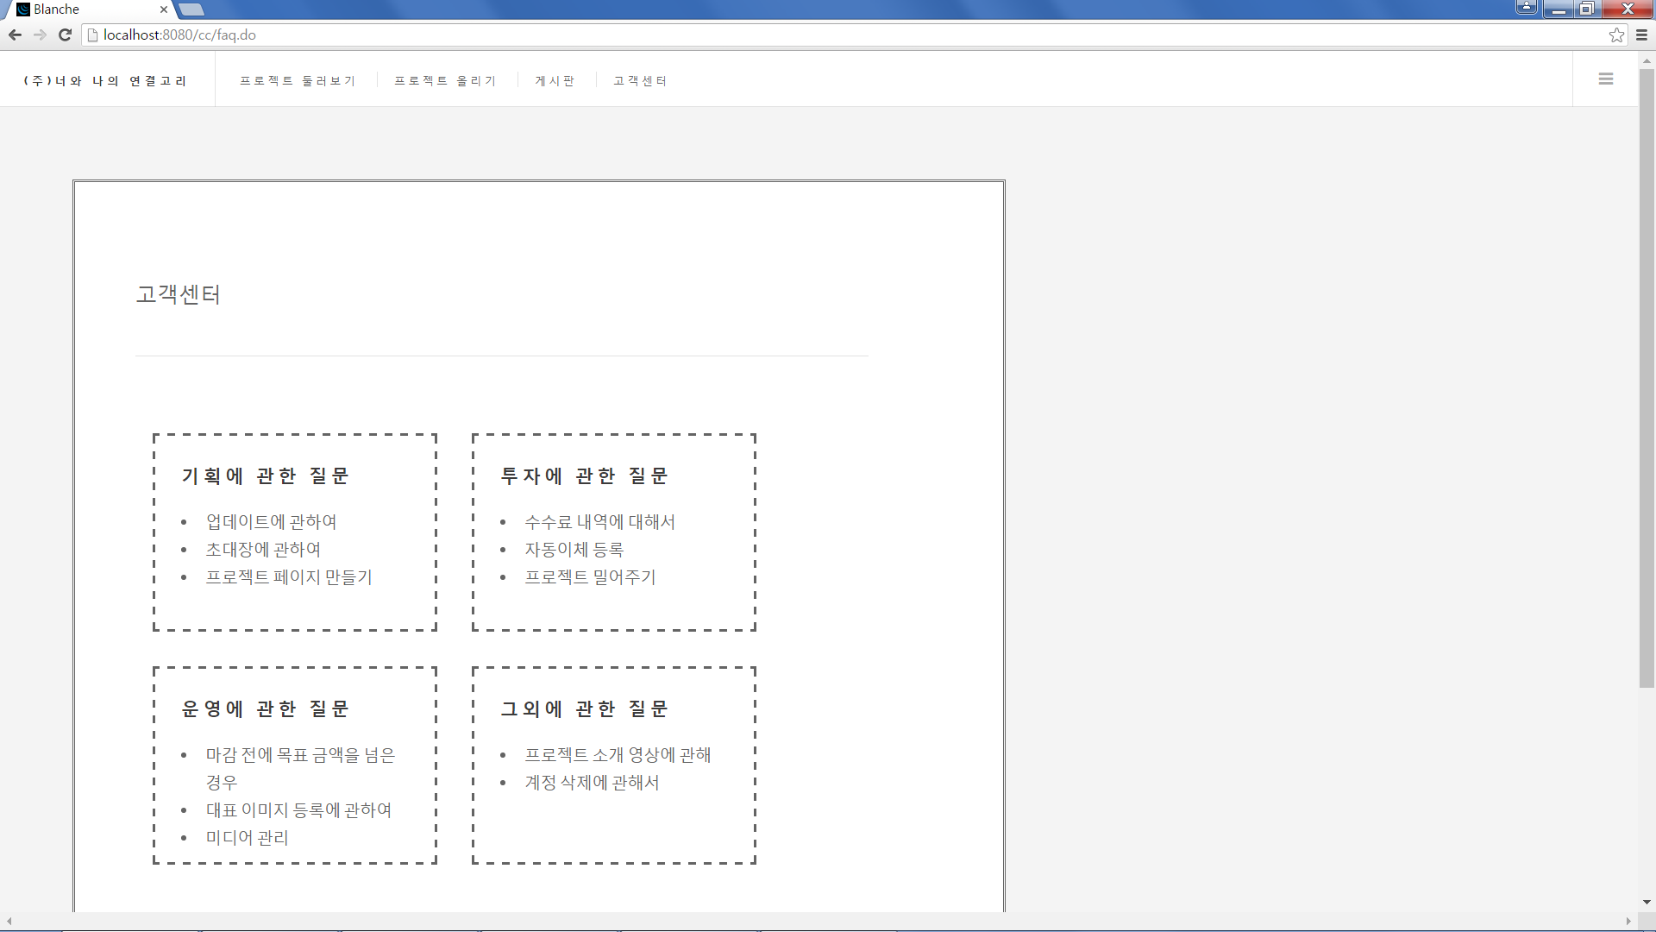
고객센터 UI
Description
1 | 고객센터 홈으로 이동하는 버튼
2 | 리스트형식으로 보여주면 원하는 제목을 선택하면 확장되어 내용을 출력해준다
1
2

Slide 18
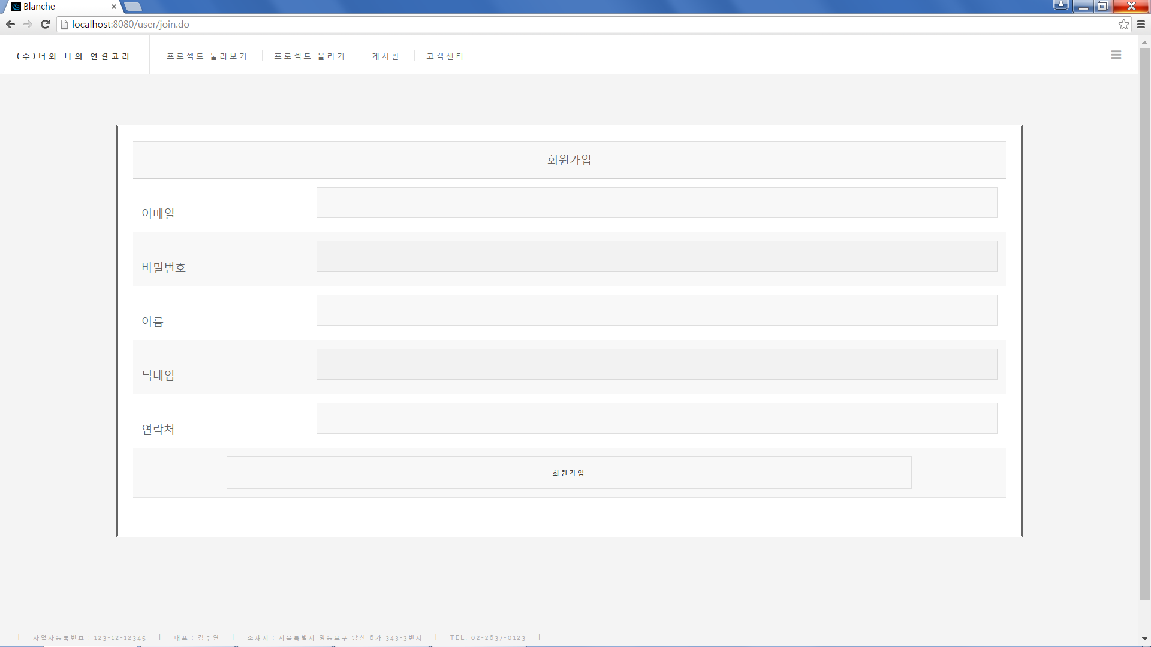
회원가입 UI
Description
1 | Id와 email을 같이사용 Text 형태
2 | 비밀번호 password 형태
3 | 연락처 - Text 형태
4 | 닉네임 - Text 형태
5 | 약관동의 페이지로이동 - button 형태
1
2
3
4
5

Slide 19
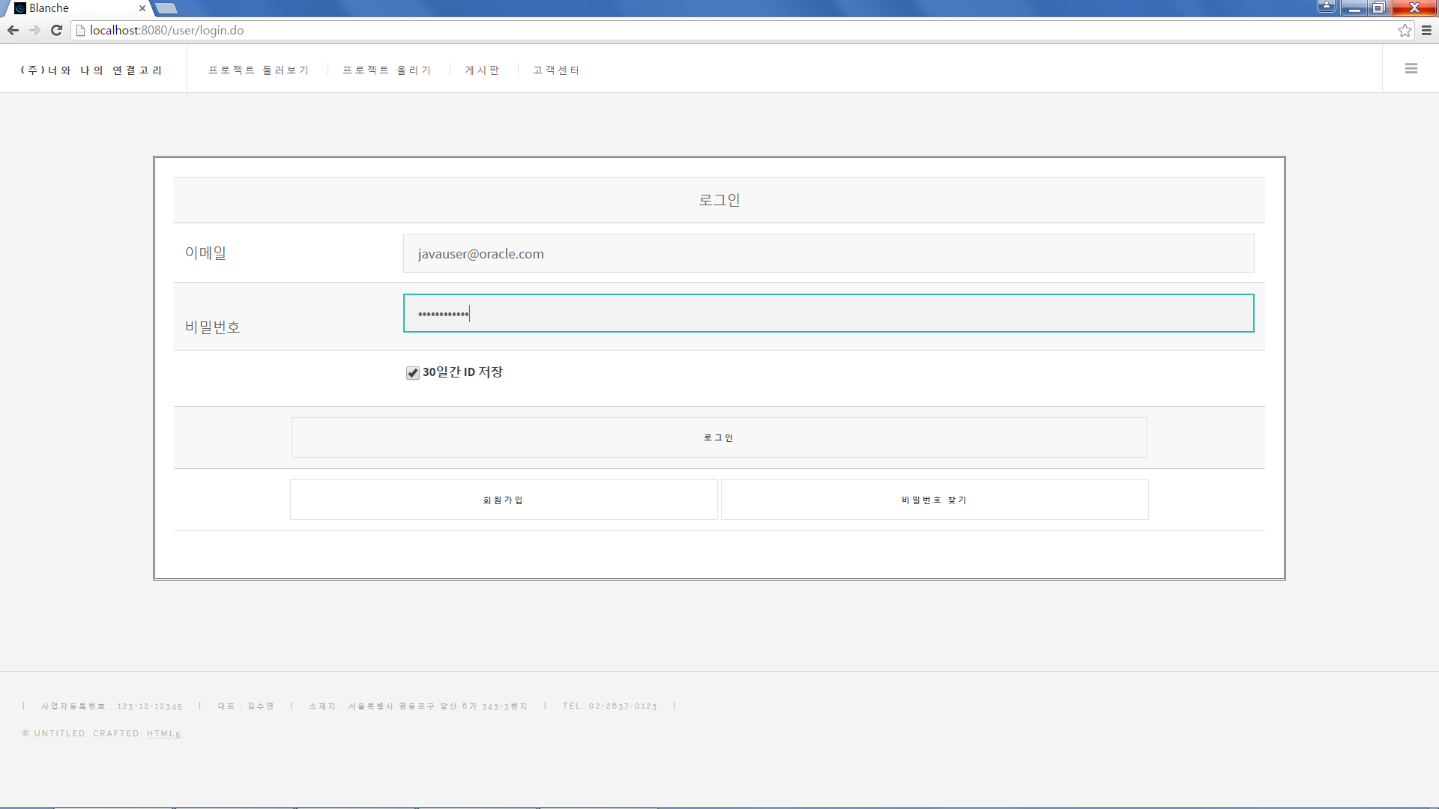
로그인 UI
Description
1 | 회원가입시 등록 이메일 입력 text 형태
2 | 회원가입시 입력 비밀번호 입력 text 형태
3 | 클릭시 로그인상태로 메인화면 이동(유효성체크와 이메일,비밀번호 불일치시 로그인 불가 - 버튼 형태
4 | 회원가입 페이지로 이동
5 | 비밀번호 재설정 페이지로 이동
1
2
3
4
5

Slide 20
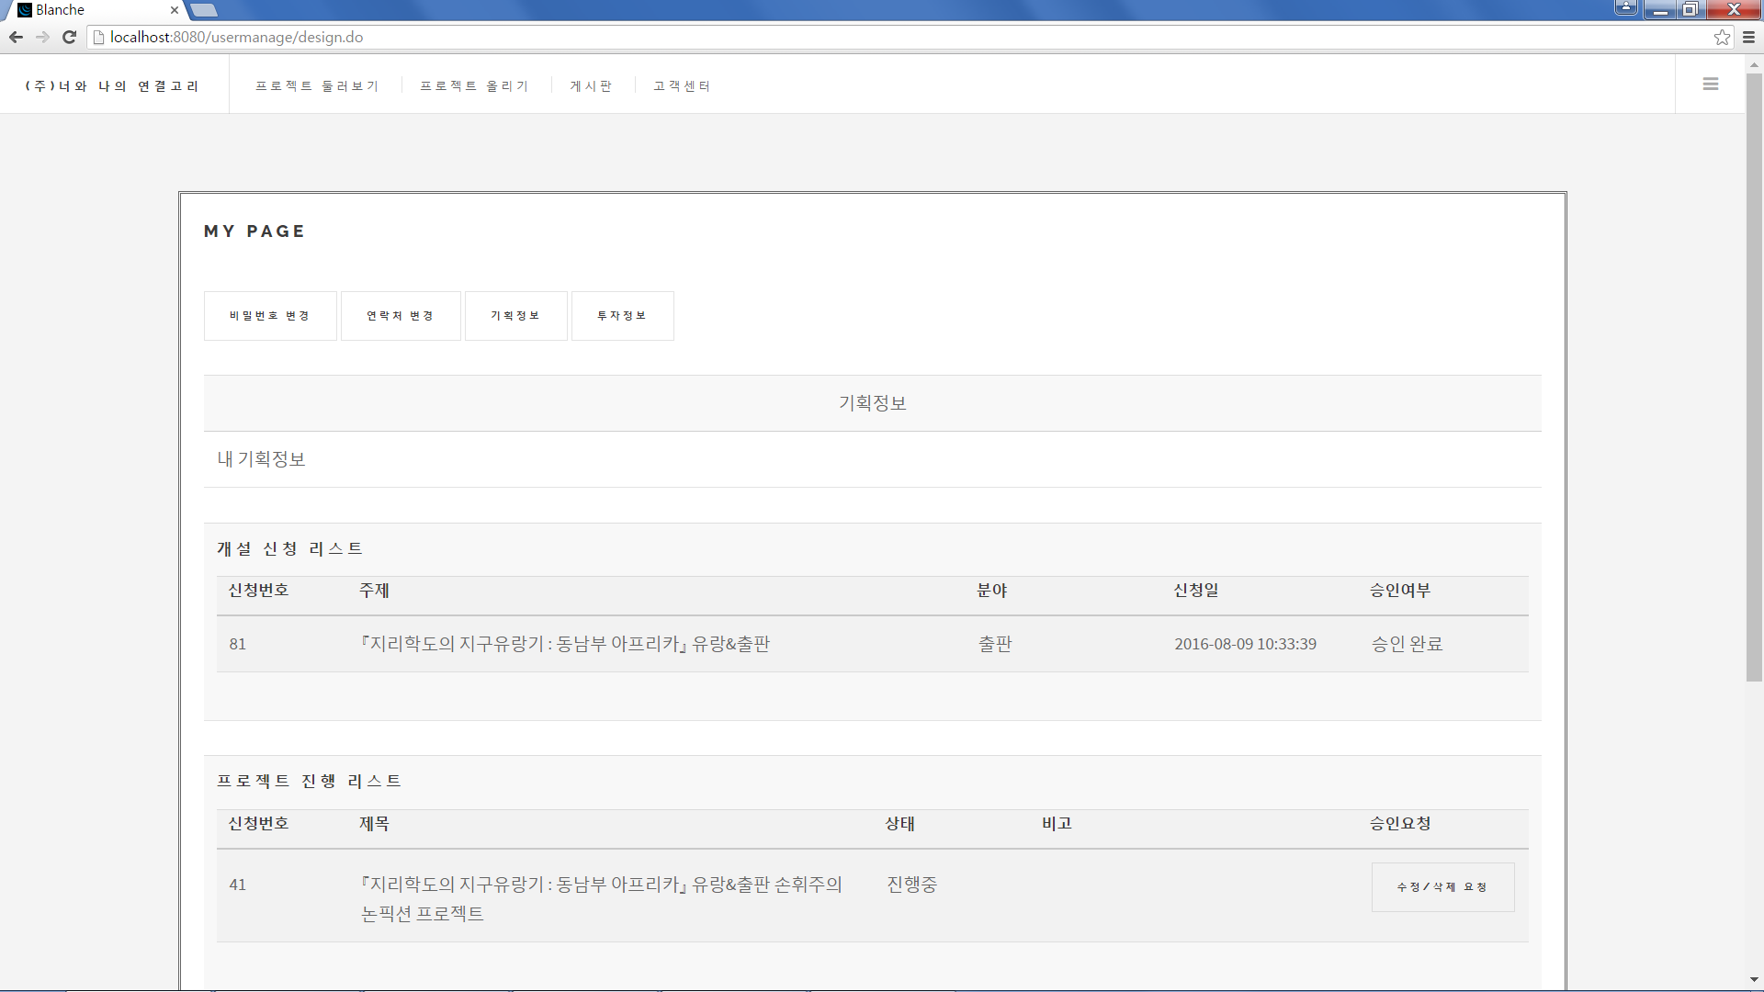
마이 페이지 UI
Description
1 | 페이지구성 - 탭 형식
2 | 진행중인 투자 - 회원이 투자 진행중인 상품 나열 및 클릭시 투자 상세페이지로 이동
3 | 종료된 투자에 대한 정보 - 투자해서 모금에 성공한 상품과 실패한 상품에 대한 정보, 종료된 투자에 대한 페이지로 이동은 불가
1
2
3

